Slide 1
プログラム
1、イメージディレクターとは
2、コンセプトワーク
3、パーソナルコーディネート診断™の流れ
4、サービスの作り方
5、メルマガ集客について
6、イメージコンサルの方法

Slide 2
1、イメージディレクターとは？

Slide 3
パーソナルコーディネート診断
（骨格診断×好き）
×
イメージコンサル

Slide 4
お客様のご要望は？
診断結果ではなく
その先の自分の姿

Slide 5
・自分に何が似合うか？
・どう組み合わせるか？
・どこで買えば良いか？
パーソナルコーディネート
診断で解決！
“似合う”と“好き”をマッチング！

Slide 6
2ステップマーケティング
バックエンド
ショッピング同行
クローゼット診断
ファッションコンサル
フロントエンド
パーソナルコーディネート
診断

Slide 7
2、コンセプトワーク

Slide 8

1、どのような方に診断を受けてほしいですか？
理想のお客様をAさんとします。

Slide 9

2、Aさんはファッションに関して
どんな問題・欲望・課題を持っていますか？
問題
欲望
課題

Slide 10

3、Aさんがパーソナルコーディネート診断を
受けるとどんな状態になりますか？

Slide 11
3、パーソナルコーディネート診断の流れ

Slide 12
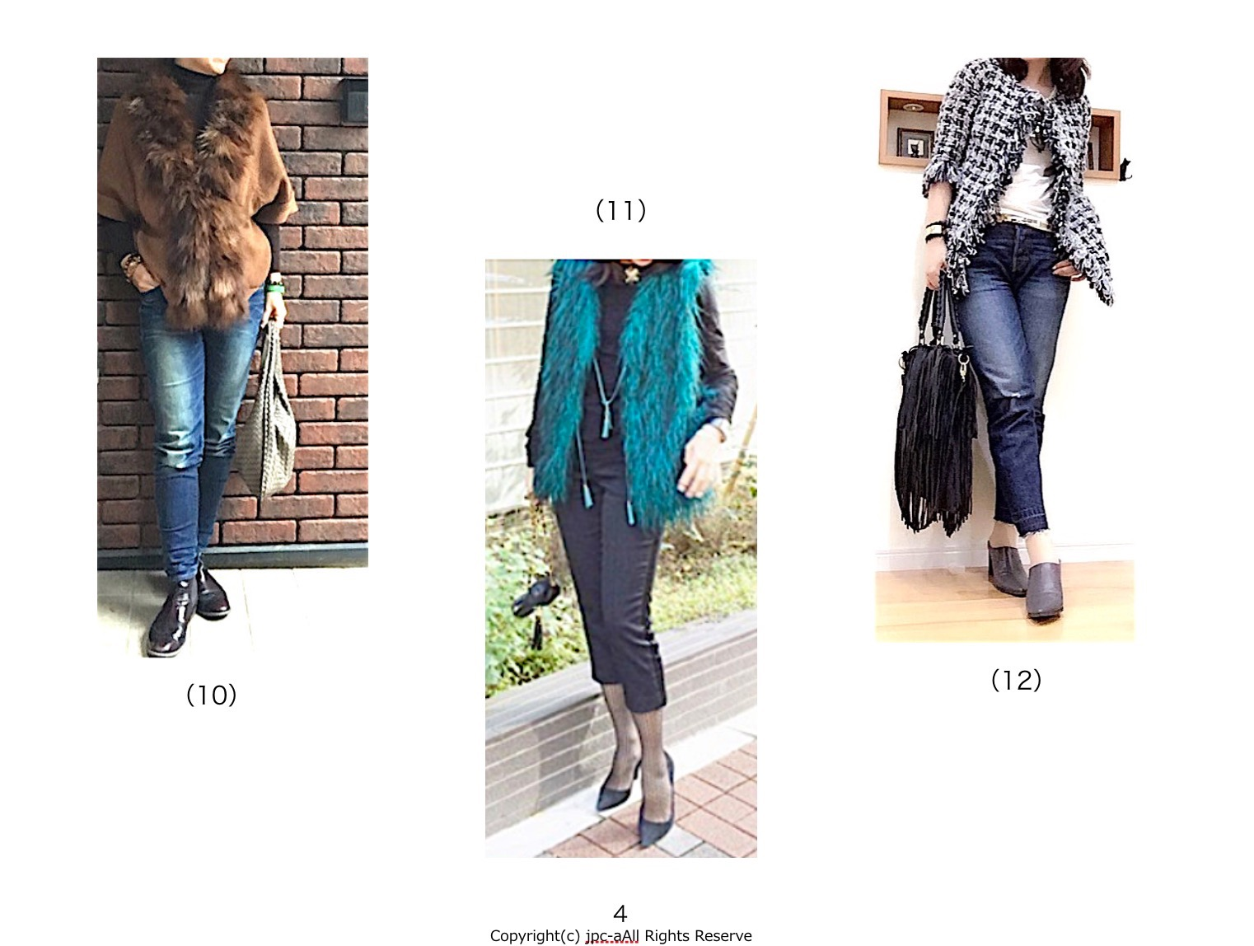
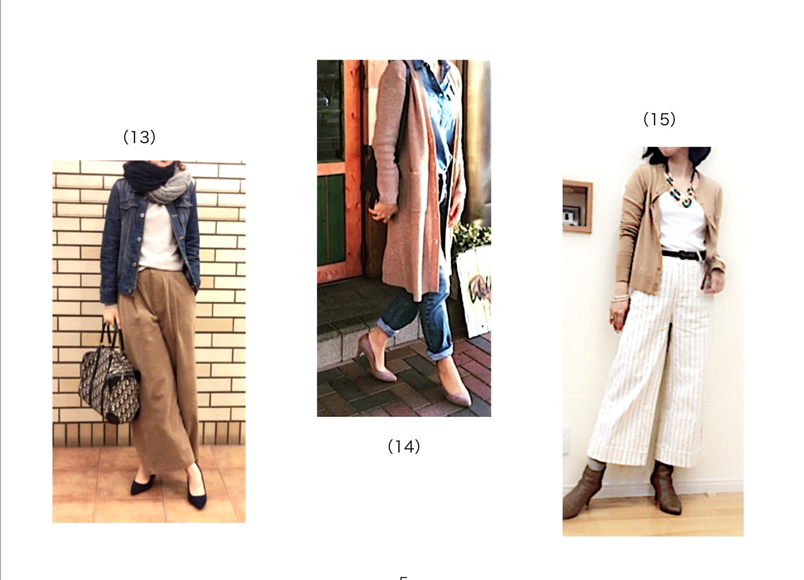
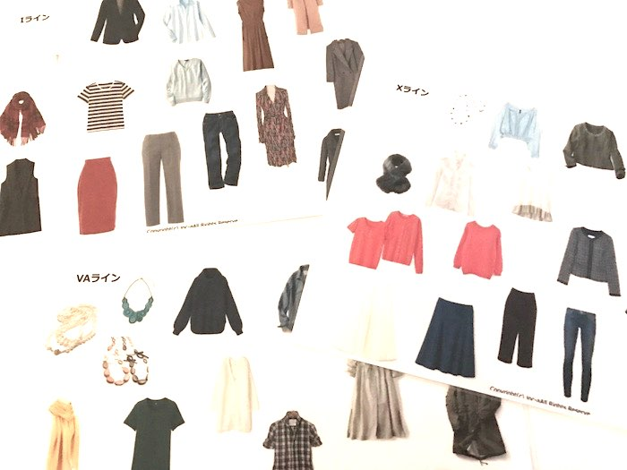
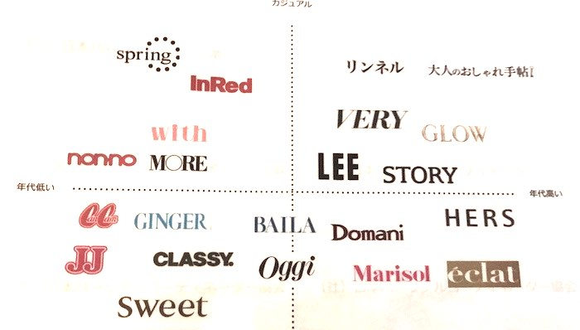
①好きなコーデのセレクト
②ライン別簡易診断
③似合うと好きをマッチング
アイテム
素材
④サイトや雑誌から旬なコーディネートを提案する
⑤購入ショップの提案 お買い物計画

Slide 13
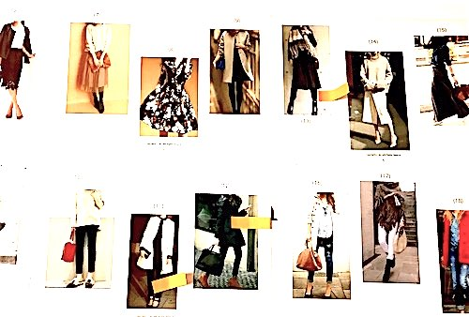
①好きなコーデのセレクト
好きなコーデを2〜3選んでもらう！

Slide 14
②ライン別簡易診断方法
たった5つの質問！
1、からだは全体的に
A、厚みがある B、薄い C、骨格がしっかりして骨太い
2、からだのボリュームは？
A、上半身にボリュームがある B、下半身にボリュームがある C、どちらでもない
3、手足は？
A、手のひら、足の甲が厚い B 、手のひら、足の甲が薄い C、手足の関節や筋が目立つ
4、首は？
A、短め B、長め C、筋張っている
5、鎖骨は
A、目立たない B、目立つ C、鎖骨の骨がしっかり浮き出ている
C

Slide 15
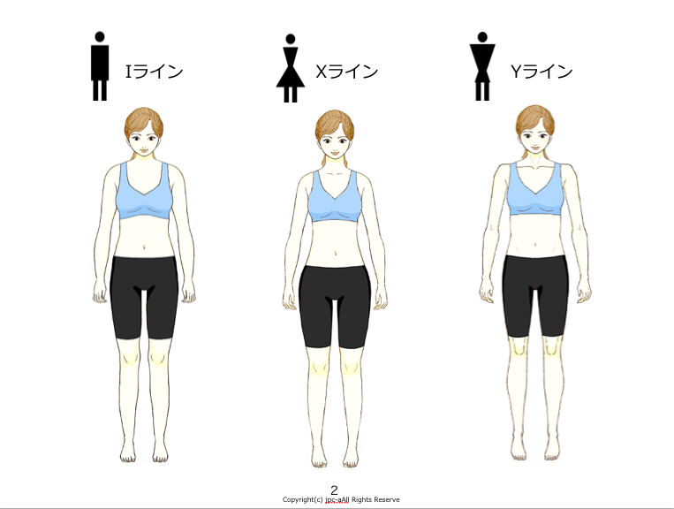

Slide 16
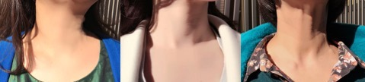

Slide 17
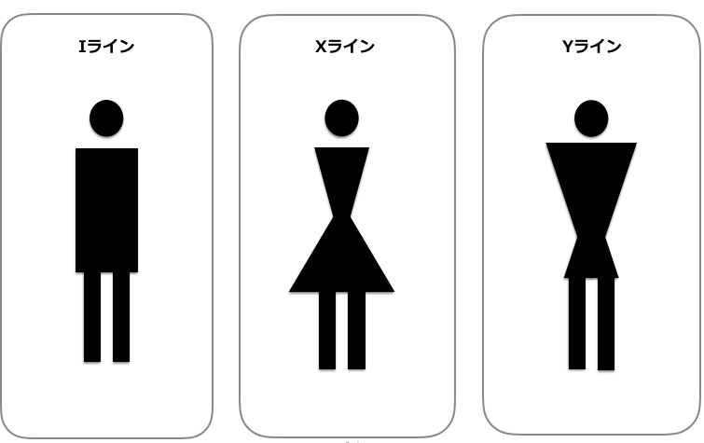
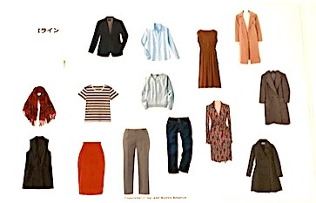
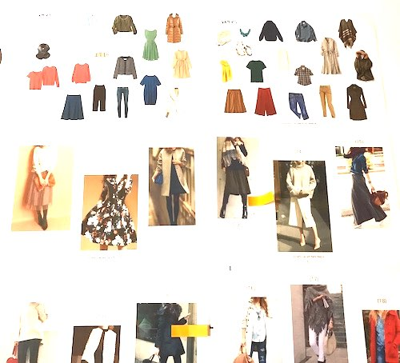
シンプル
シャープ
直線的
高級感
エレガント
丸み
柔らかい
華やぎ
カジュアル
自然
リラックス
ボーイッシュ
RealCoordinate P1,2 P3,4 P5,6

Slide 18
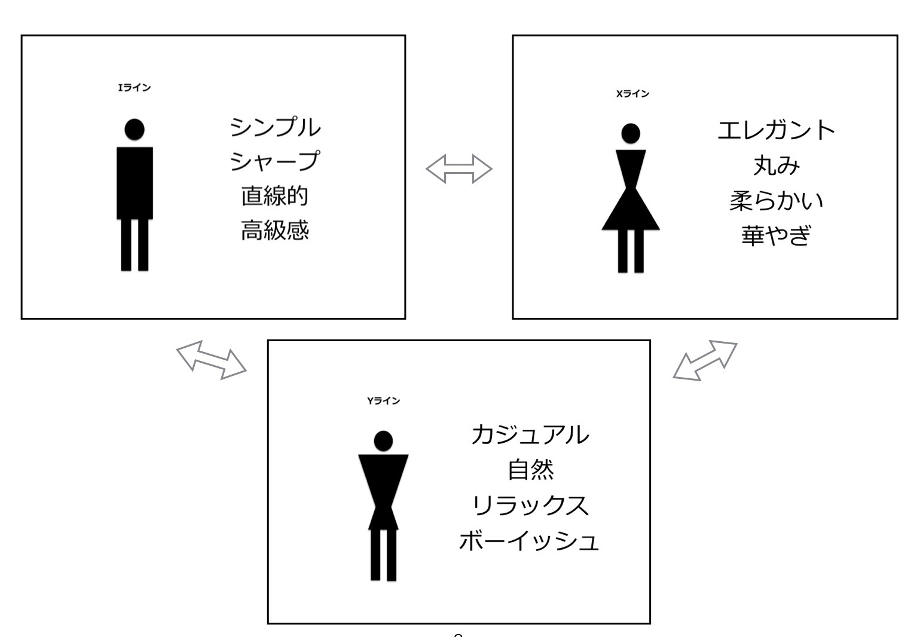
Iライン
Xライン
Yライン

Slide 19
③似合うと好きをマッチング
『アイテム』

Slide 20
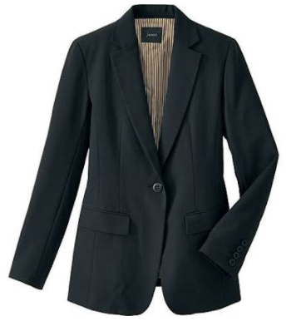
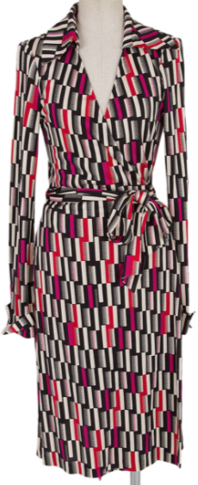
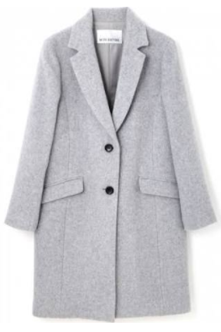
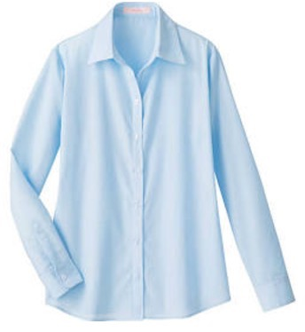
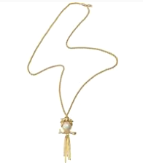

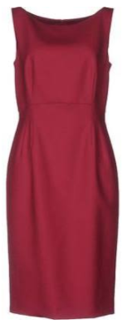
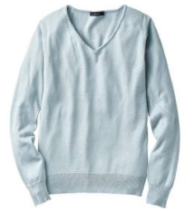
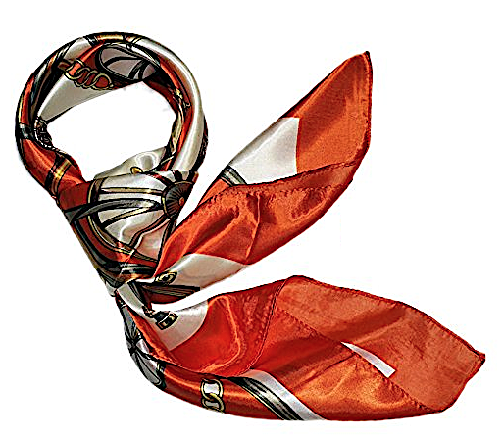
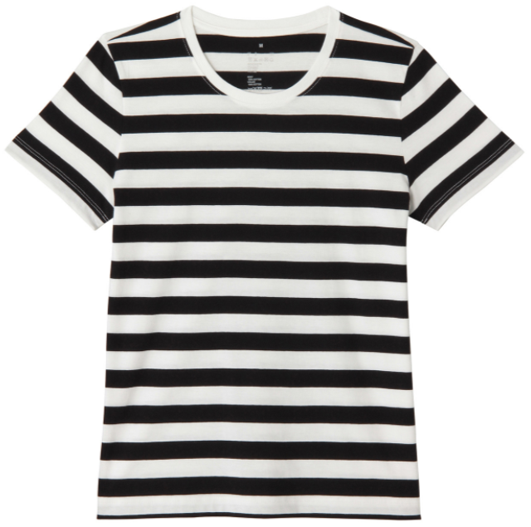
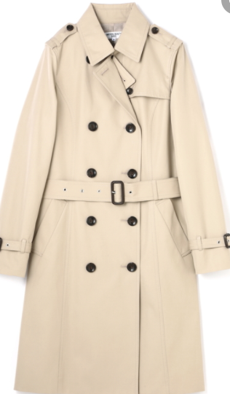
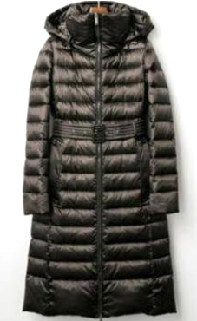
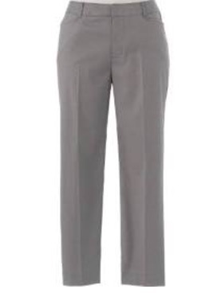
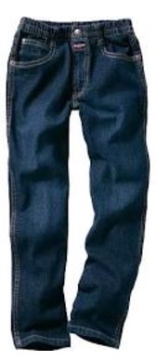
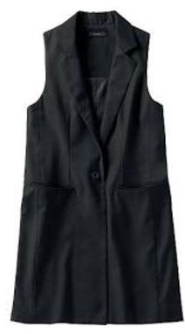

Iライン

Slide 21
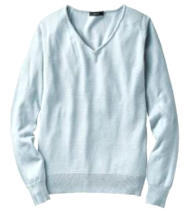
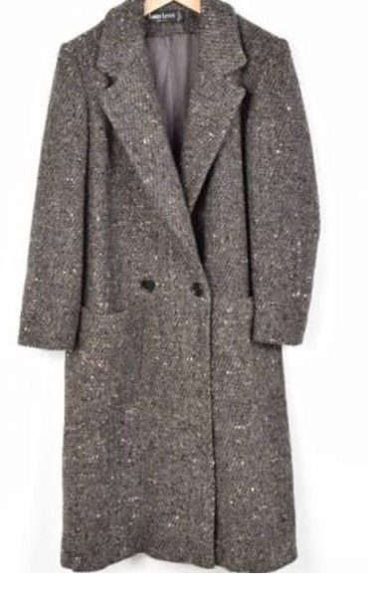
Iライン

Slide 22
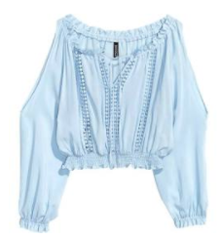
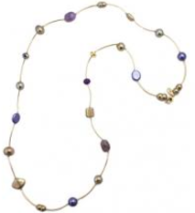
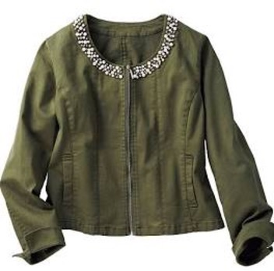
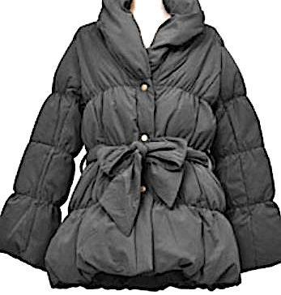
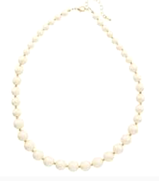
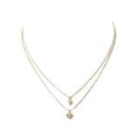
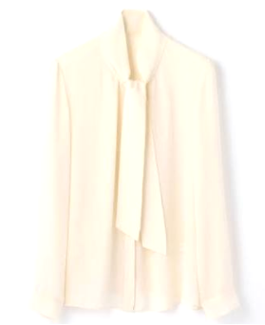
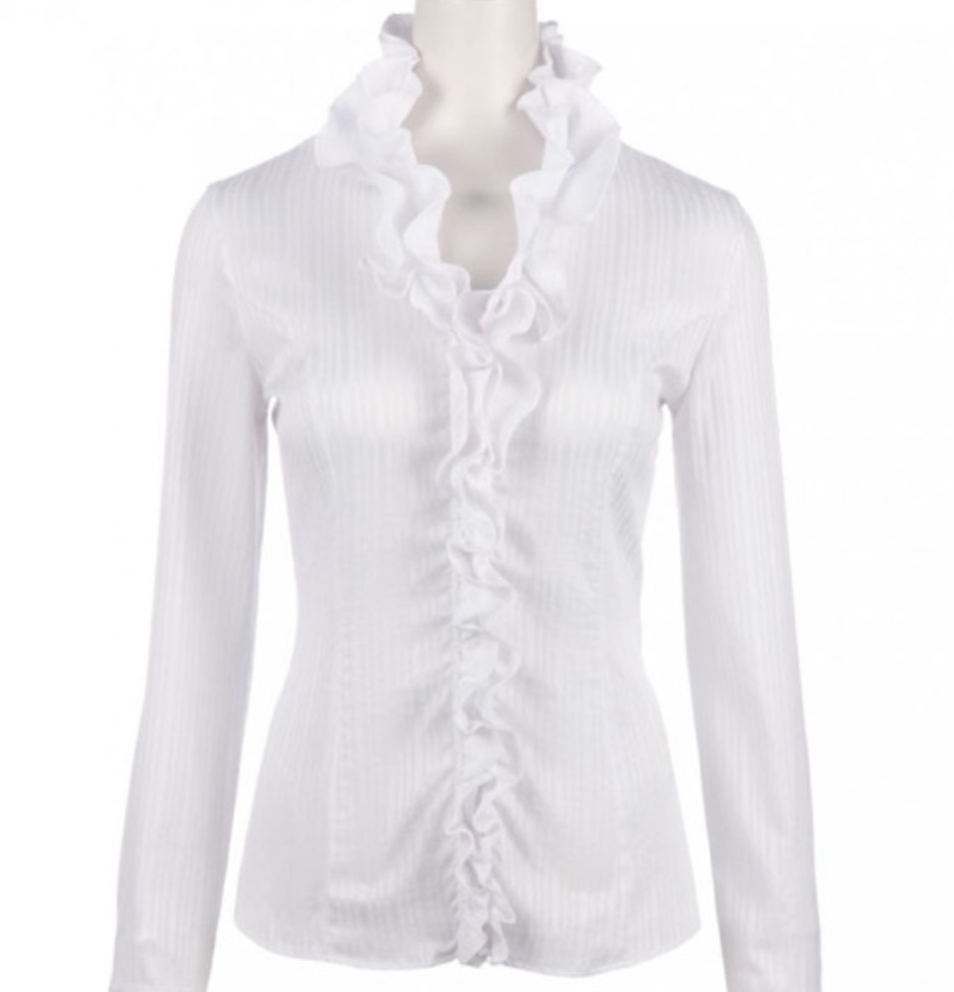
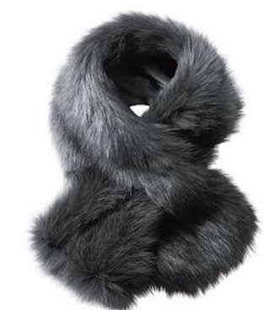
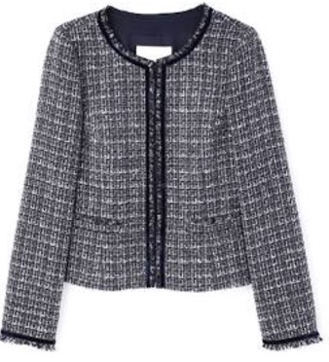
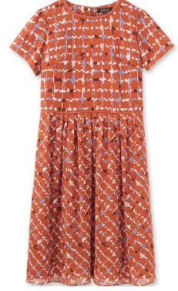
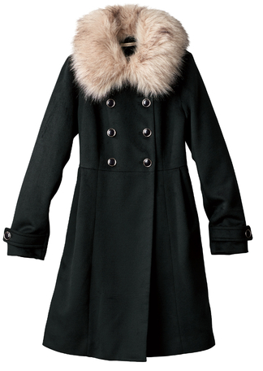
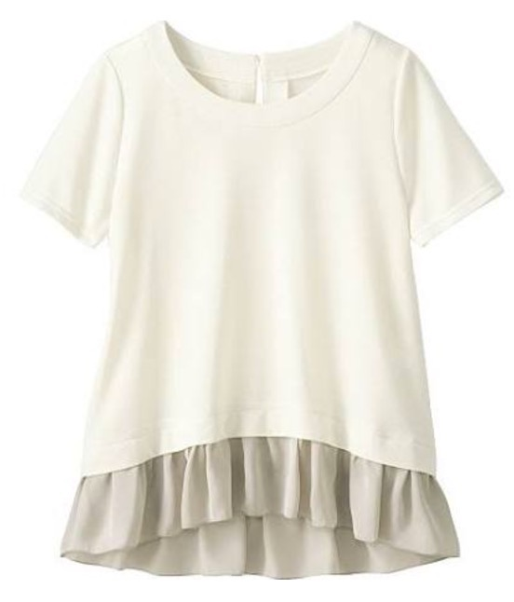
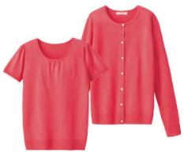
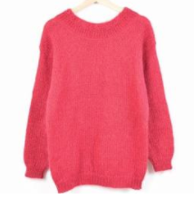
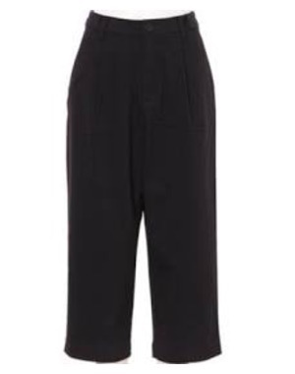
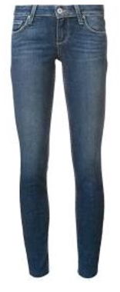
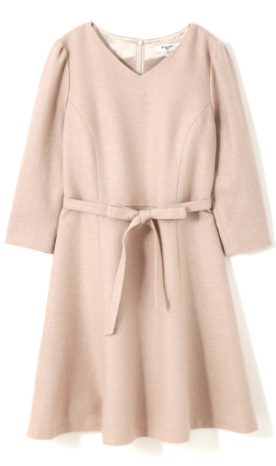
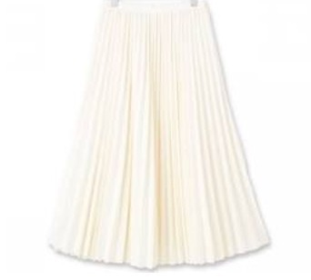
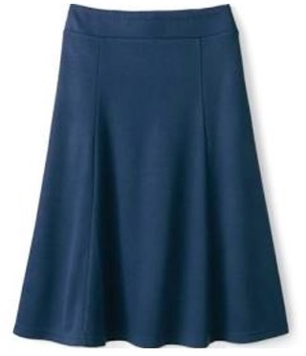
Xライン

Slide 23
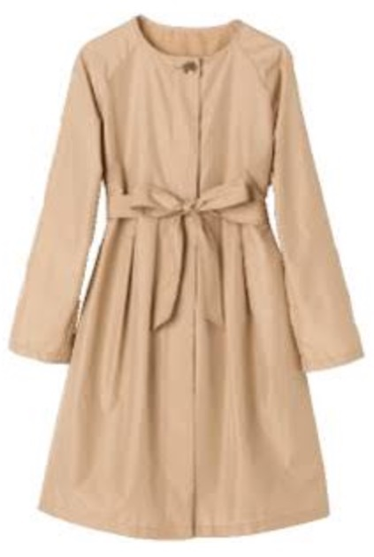
Xライン

Slide 24
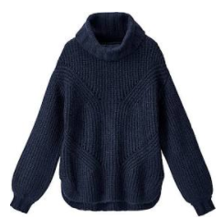
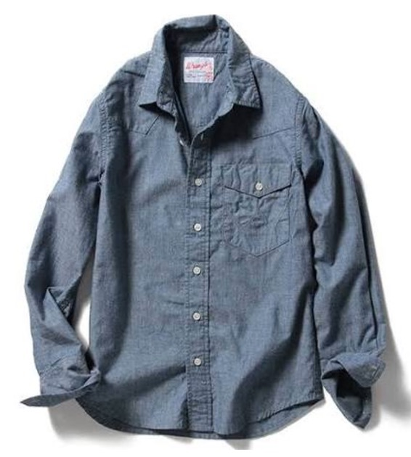

















Yライン

Slide 25


Yライン

Slide 26
似合うと好きをマッチング
『素材』

Slide 27








Iライン
シルク
綿
ハイゲージ
ニット

Slide 28





カシミア
表革

Slide 29







Xライン
ポリエステル
シフォン
ベロア

Slide 30






モヘア
ツイード
ファー

Slide 31






Yライン
綿
麻
￼
コーディロイ

Slide 32







ローゲージニット
バックスキン
ムートン
ツィード

Slide 33




Slide 34






Iライン
Xライン
Yライン

Slide 35



【ワーク】
Iライン Xライン Yライン
Xラインの人へ
Yラインのひとへ
Iラインの人へ
Yラインのひとへ
Iラインの人へ
Xラインのひとへ

Slide 36
ライン別ブランドマトリクス

Slide 37
Iライン
価格が
高い
MAX MARA（マックスマーラ）
Paul Stuart
ポールスチュアート）
BARNEYS NEWYORK
（バーニーズ ニューヨーク)
THEORY(セオリー)
Calvin Klein
(カルバン・クライン)
Deuxieme Classe
（ドゥーズィエム クラス）
ESTNATION（エストネーション）
GALLARDAGALANTE
ガリャルダガランテ)
ICB
（アイシービー）
BEIGE(ベイジ）
Spick and Span(スピック＆スパン)
UNTITLED（アンタイトル）
nano・universe
(ナノ・ユニバース)
UNITED ARROWS（ユナイテッドアローズ）
TOMORROWLAND （トゥモローランド）
BEAUTY ＆ YOUTH UNITED ARROWS
（ビューティ＆ユース ユナイテッドアローズ）
DoCLASSE（ドゥクラッセ）
Ray BEAMS（レイビームス）
Banana Republic（バナナリパブリック）
年齢層
低い
EMODA（エモダ）
年齢層
高い
BEAMS（ビームス）
CECIL McBEE（セシルマクビー）
any SiS(エニィ スィス）
OFUON
オフオン)
NATURAL BEAUTY BASIC
（ナチュラルビューティベーシック）
INDEX（インデックス）
ZARA（ザラ）
UNIQLO(ユニクロ）
価格が
安い

Slide 38
価格が
高い
Xライン
FOXEY （ フォクシー）
Drawer（ドゥロワー）
EPOCA (エポカ)
LANVIN en Bleu(ランバンオンブルー)
ADORE(アドーア)
FRAY I.D (フレイアイディー)
ANAYI
（アナイ）
22 OCTOBRE
（ヴァンドゥー・オクトーブル）
自由区
WILLSELECTION
(ウィルセレクション)
L'EST ROSE（レストローズ）
M-PREMIER
（エムプルミエ）
23区
IENA （イエナ）
Reflect(リフレクト)
組曲
JILLSTUART （ジル スチュアート）
snidel (スナイデル)
NOLLEY'S（ノーリーズ）
LIZ LISA (リズリサ)
MK MICHEL KLEIN
(エムケー ミッシェルクラン)
ROPE（ロペ）
ROYAL PARTY
（ロイヤルパーティー）
年齢層
低い
年齢層
高い
INGNI（イング）
apart by lowrys(
アパートバイローリーズ)
ViS（ビス）
NATURAL BEAUTY BASIC
（ナチュラルビューティベーシック）
axes femme（アクシーズファム）
MANGO （マンゴ）
FOREVER21（フォーエバー21）
ZARA（ザラ）
w closet（ダブルクローゼット）
Honeys（ハニース）
GU（ジーユー）
価格が
安い

Slide 39
Yライン
価格が
高い
Aquascutum（アクアスキュータム）
OLD ENGLAND
（オールド イングランド）
MARGARET HOWELL
(マーガレット・ハウエル)
Ron Herman
（ロンハーマン）
DIESEL(ディーゼル)
TOMMY HILFIGER
（トミーヒルフィガー）
RALPH LAUREN
（ラルフローレン）
HYSTERIC GLAMOUR
（ヒステリックグラマー）
BARNYARDSTORM
バンヤードストーム
BEAUTY ＆ YOUTH UNITED ARROWS
（ビューティ＆ユース ユナイテッドアローズ）
UNITED ARROWS（ユナイテッドアローズ）
AS KNOW AS （ アズノゥアズ）
URBAN RESEARCH
（アーバンリサーチ）
Banana Republic（バナナリパブリック）
Eddie Bauer（エディー・バウアー）
green label relaxing
(グリーンレーベルリラクシング)
Ray BEAMS（レイビームス）
Mila Owen
(ミラ オーウェン)
年齢層
低い
moussy（マウジー）
年齢層
高い
LOWRYS FARM
(ローリーズファーム)
MAJESTIC LEGON
(マジェスティックレゴン)
ROPÉ PICNIC（ロペピクニック）
GLOBAL WORK(グローバルワーク)
earth music & ecology（アースミュージック&エコロジー）
w closet（ダブルクローゼット）
ZARA（ザラ）
American Eagleアメリカンイーグル
coen（コーエン）
Gap（ギャップ）
MUJI
WEGO （ウィゴー）
UNIQLO(ユニクロ）
GU（ジーユー）
価格が
安い

Slide 40
【ブランドワーク】

Slide 41
④サイトや雑誌から
旬なコーディネート提案する

Slide 42


トレンチコート 検索
LOWRYS FARM 7,000円
NATURAL BEAUTY BASIC 14,000円
spick&span 29,000円
ROPE 36,000円
お客様に合うブランドからセレクト
値段別

Slide 43
【ブランド別アイテムワーク】

Slide 44

イメージディレクター認定講座
リアルコーデワーク

Slide 45





Slide 46
⑤購入ショップの提案 お買い物計画

Slide 47



Slide 48
4、サービスの作り方

Slide 49


（事例1）
イベントブース出展 簡易診断のみ
価格：無料〜1,000円
ライン別ライン簡易診断
似合うアイテム・素材・コーデ提案

Slide 50


（事例2）
コーディネートグループレッスン
診断後、マップ作成のワーク
価格：3,000〜5,000円

Slide 51



（事例3）
商業施設でのイベントブース出展
診断＋*ショッピングクルーズ
価格：3,000〜5,000円

Slide 52

（事例4）
オリジナルコーデBOOK作成
価格：5,000円〜10,000円

Slide 53


（事例5）
診断＋*ショッピング同行
価格：20,000円〜

Slide 54
5、メルマガ集客について

Slide 55
メルマガは
顧客を育てる
１度会ったお客様をコツコツ育てる！
コツコツファン化する！

Slide 56
もう１つの
２ステップマーケティング

Slide 57
顕在
見込み客
潜在
見込み客

Slide 58
信頼度
浅
顕在見込客
潜在見込客
C
D
ニーズ
高
低
A
B
層
深

Slide 59
信頼度
浅
顕在見込客
潜在見込客
C
Facebook
D
ニーズ
高
低
購入
メルマガ
B
A
教育
深

Slide 60
リストの数＝売上
比例する

Slide 61


信頼度
教育
深い

Slide 62

●メルマガを書く方法
“仕組み化”
1、まずメルマガに記事を書く
2、タイトルや内容をアレンジしてアメブロに
同じ内容でいいのです！

Slide 63
メルマガタイトルは？

